Slide 1
PROJET 7
Analysez des indicateurs de l'égalité femme-homme avec Knime

Slide 2


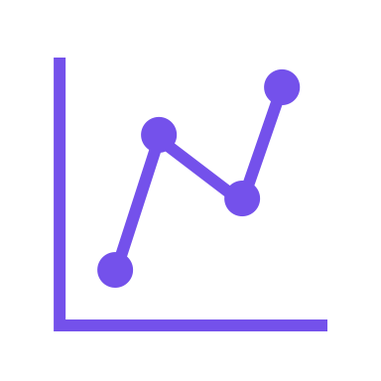
EXECUTIVE SUMMARY
OBJECTIFS :
QUESTIONS :
1
Présenter les indicateurs d’égalité Femme-Homme à l’aide du logiciel KNIME
Quels indicateurs choisir pour montrer la situation de l’entreprise ?
2
Préparer un fichier CSV utilisable en prenant garde à respecter les RGPD
Quelles sont les règles RGPD à mettre en place avant de publier les graphiques/fichier csv ?
3
Présentation des RGPD
ANALYSE :
Après avoir analysé les données fournies sur la répartition des effectifs, des types de contrats, des salaires, des promotions et des augmentations salariales par service et par sexe, il est clair que les données montrent des variations significatives dans la répartition des hommes et des femmes dans différents services, types de contrats, niveaux de salaires, promotions et augmentations salariales. Il y a également des inégalités salariales entre hommes et femmes dans l'entreprise.

Slide 3
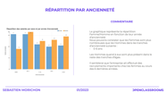
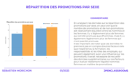
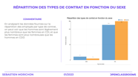
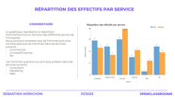
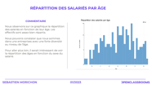
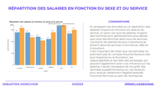


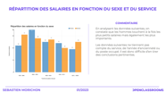

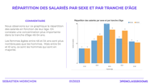
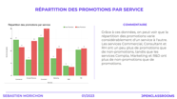
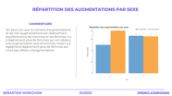

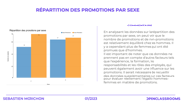
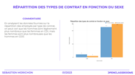

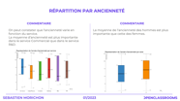
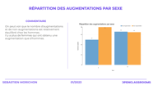

SOMMAIRE
CONTRAT &
RÉMUNÉRATION
AUGMENTATIONS &
PROMOTIONS
INTRODUCTION
GÉNÉRALITÉS

Slide 4
PRINCIPES DES RÈGLES DE PROTECTION DES DONNÉES PEPRSONNELLES
(RGPD)
LES 5 GRANDS PRINCIPES DES RGPD
1
Le principe de finalité : le responsable d'un fichier ne peut enregistrer et utiliser des informations sur des personnes physiques que dans un but bien précis, légal et légitime.
Le principe de proportionnalité et de pertinence : les informations enregistrées doivent être pertinentes et strictement nécessaires au regard de la finalité du fichier.
2
Le principe d'une durée de conservation limitée : il n'est pas possible de conserver des informations sur des personnes physiques dans un fichier pour une durée indéfinie. Une durée de conservation précise doit être fixée, en fonction du type d'information enregistrée et de la finalité du fichier
3
Le principe de sécurité et de confidentialité : le responsable du fichier doit garantir la sécurité et la confidentialité des informations qu'il détient. Il doit en particulier veiller à ce que seules les personnes autorisées aient accès à ces informations ;
4
5
Les droits d’une personnes sur ses données

Slide 5






QU’EST-CE QU’UNE DONNÉE PERSONNELLE ?
La CNLI définie une donnée personnelle comme suit :
Toute information relative à une personne physique
susceptible d’être identifiée, directement ou indirectement.
ANONYMISATION
PSEUDONYMISATION
Selon la CNIL, l’anonymisation est :
Selon la CNIL, la pseudonymisation est :
Un traitement qui consiste à utiliser un ensemble de techniques de manière à rendre impossible, en pratique, toute identification de la personne par quelque moyen que ce soit et de manière irréversible.
Le traitement de données à caractère personnel de telle façon que celles-ci ne puissent plus être attribuées à une personne concernée précise sans avoir recours à des informations supplémentaires, pour autant que ces informations supplémentaires soient conservées séparément et soumises à des mesures techniques et organisationnelles afin de garantir que les données à caractère personnel ne sont pas attribuées à une personne physique identifiée ou identifiable.

Slide 6
TECHNIQUES D’ANONYMISATION DES DONNÉES
Il est essentiel de mettre en place un processus d’anonymisation réfléchi et pertinent. Pour cela, la CNIL recommande de se pencher avec attention sur les points suivants :
Sélectionner les informations à conserver selon leur pertinence
Effacer les éléments d’identification directe et ceux qui pourraient permettre une ré-identification de l’individu
Distinguer les informations importantes des informations secondaires ou inutiles
Définir la finesse idéale et acceptable pour chaque information conservée
Certaines études menées par la CNIL ont montré qu’il existait deux principales techniques pour anonymiser des données :
RANDOMISATION
GENERALISATION
La technique de randomisation a pour finalité de transformer les données afin qu’elles ne puissent plus être attribuées à une personne en particulier.
Elles sont moins précises, mais la répartition globale est conservée. Elle permet de protéger le jeu de données du risque d’inférence.
Cette technique consiste à généraliser les données pour les rendre communes à un ensemble de personnes et non à une personne en particulier. Cela se fait par exemple en modifiant l’échelle ou l’ordre de grandeur des attributs des jeux de données. Elle évite que les données soient individualisées.
Elle permet de protéger les jeux de données d’éventuelles corrélations avec d’autres.
EXEMPLE :
EXEMPLE :
Dans le cadre de cette technique, il est possible d’intervertir les dates de naissance des individus. La véracité des informations se voit donc altérée.
Dans un fichier où sont indiquées les dates de naissance de différentes personnes, il est tout à fait possible de remplacer la date entière, par l’année de naissance uniquement.

Slide 7
EXPORT DU FICHIER CSV
ANONYMISATION DES DONNÉES
1
Suppression des données non nécessaires pour notre analyse :
Numéro de téléphone
Niveau de satisfaction
Nombre d’enfant
Date de Naissance
…
Distance Travail-Domicile
Numéro d’identification du salarié
(remplacé par une clé incrémentale)
2
Modification de certaines données en tranches
Tranche d’âge
Tranche de salaire
Tranche d’ancienneté

Slide 8
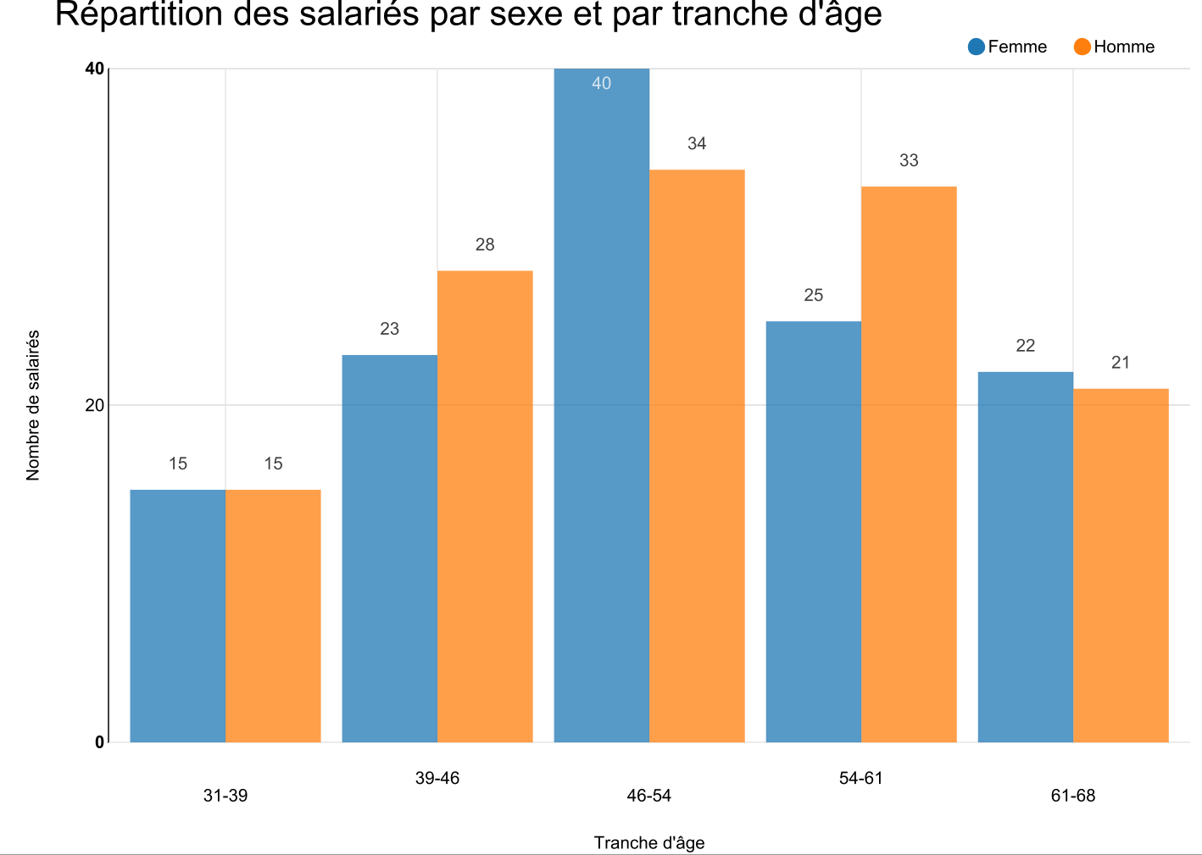
RÉPARTITION DES SALARIÉS PAR SEXE ET PAR TRANCHE D’ÂGE
COMMENTAIRE
Nous observons sur ce graphique la répartition des salariés en fonction de leur âge. On constate une concentration plus importante dans la tranche d’âge 46-54 ans.
Les femmes âgées entre 46 et 54 ans sont plus nombreuses que les hommes. Mais entre 54 et 61 ans, ce sont les hommes qui sont en majorité.

Slide 9
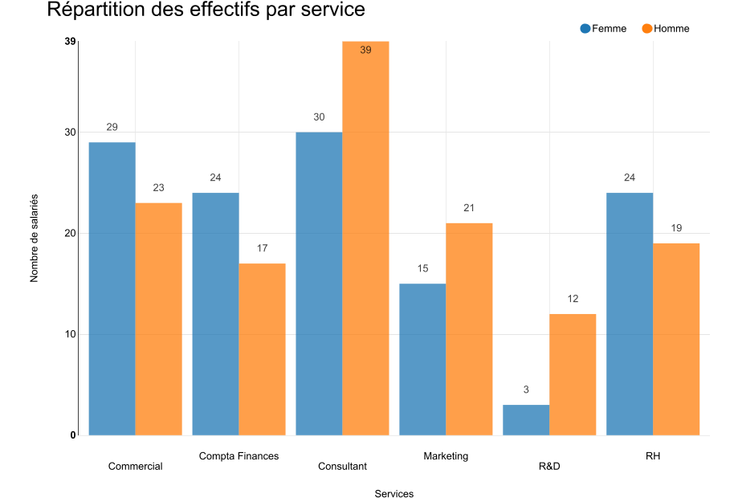
RÉPARTITION DES EFFECTIFS PAR SERVICE
COMMENTAIRE
Le graphique représente la répartition Femme/Homme en fonction des différents service de l’entreprise.
Nous pouvons constater que les Femmes sont plus nombreuses que les Hommes dans les services suivants :
Commercial
Compta/Finances
RH
Les Hommes quand à eux sont plus présent dans les services suivants :
Consultant
Marketing
R&D

Slide 10
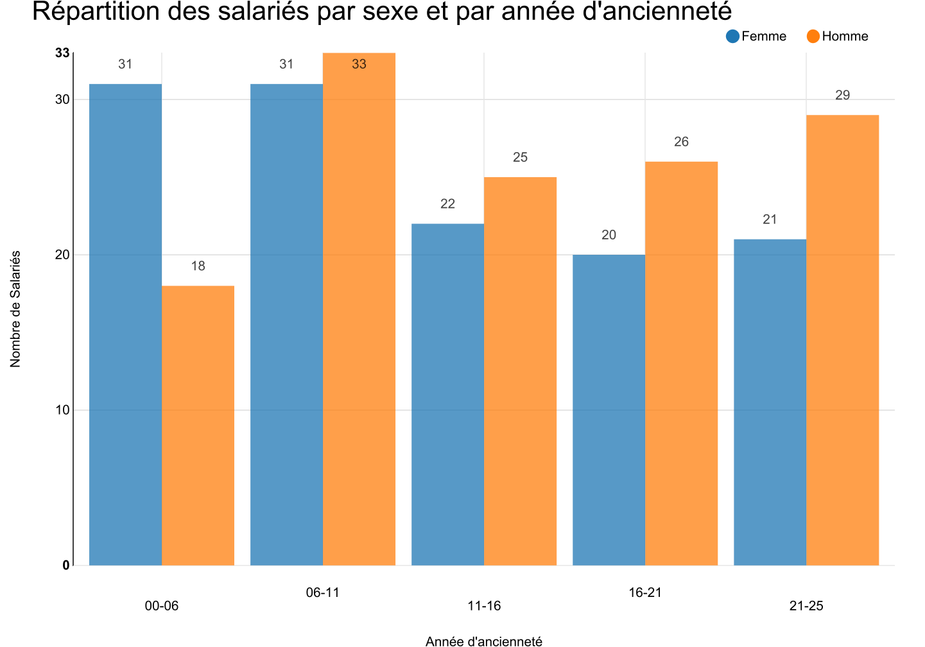
RÉPARTITION PAR ANCIENNETÉ
COMMENTAIRE
Le graphique représente la répartition Femme/Homme en fonction de leur année d’ancienneté.
Nous pouvons constater que les Femmes sont plus nombreuses que les Hommes dans les tranches d’ancienneté suivante :
0-6 ans
Les Hommes quand à eux sont plus présent dans le reste des tranches d’âges.
Il semblerai que l’entreprise ait effectué des recrutements importants chez les femmes au cours des 6 dernières années.

Slide 11
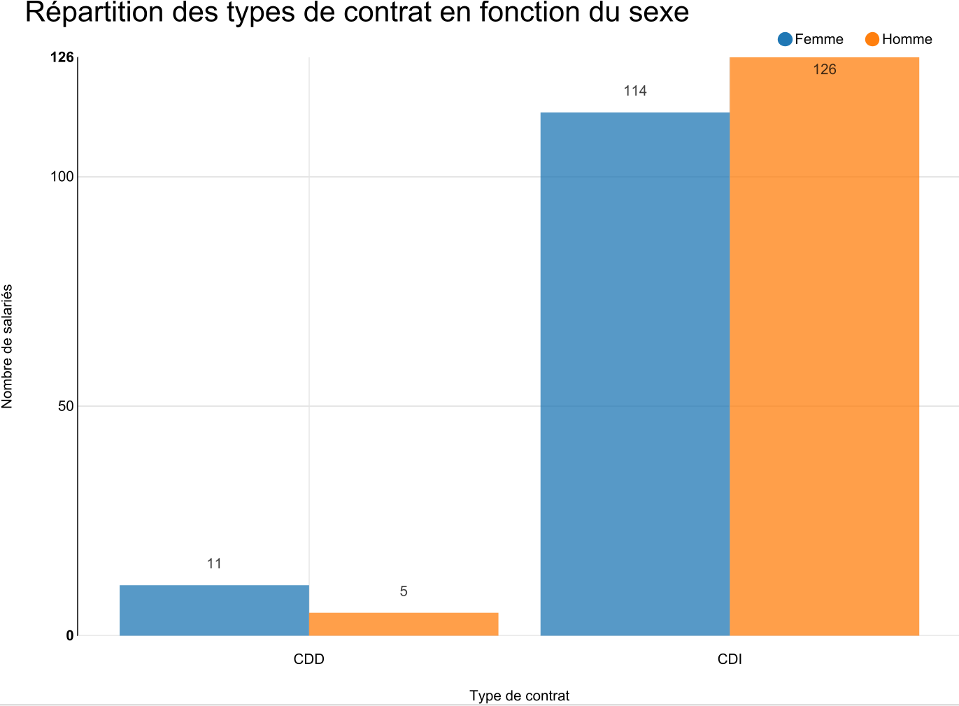
RÉPARTITION DES TYPES DE CONTRAT EN FONCTION DU SEXE
COMMENTAIRE
En analysant les données fournies sur la répartition des employés par type de contrat, on peut voir que les hommes sont légèrement plus nombreux que les femmes en CDI, et que les femmes sont plus nombreuses que les hommes en CDD.

Slide 12
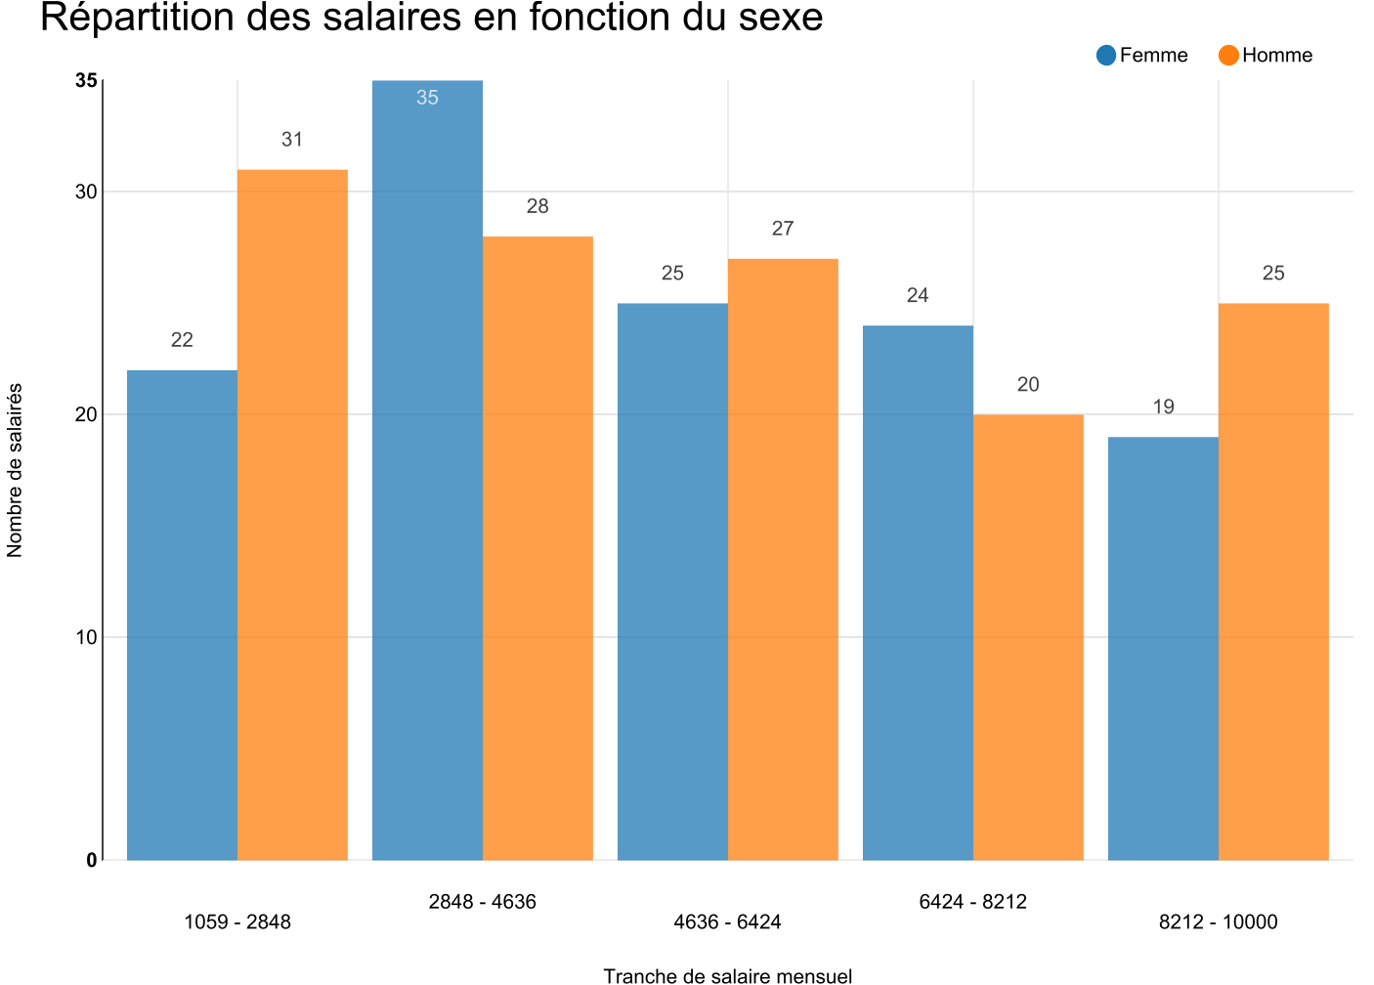
RÉPARTITION DES SALAIRES EN FONCTION DU SEXE ET DU SERVICE
COMMENTAIRE
En analysant les données suivantes, on constate que les hommes touchent à la fois les plus petits salaires mais également les plus importants.
Les données suivantes ne tiennent pas compte du service, de l’année d’ancienneté ou du poste occupé. Il est donc difficile d’en tirer des conclusions pertinentes.

Slide 13
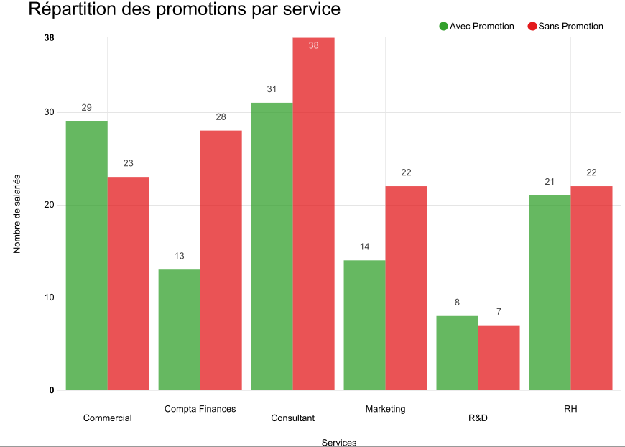
RÉPARTITION DES PROMOTIONS PAR SERVICE
COMMENTAIRE
Grâce à ces données, on peut voir que la répartition des promotions varie considérablement d'un service à l'autre. Les services Commercial, Consultant et RH ont un peu plus de promotions que de non-promotions, tandis que les services Compta, Marketing et R&D ont plus de non-promotions que de promotions.

Slide 14
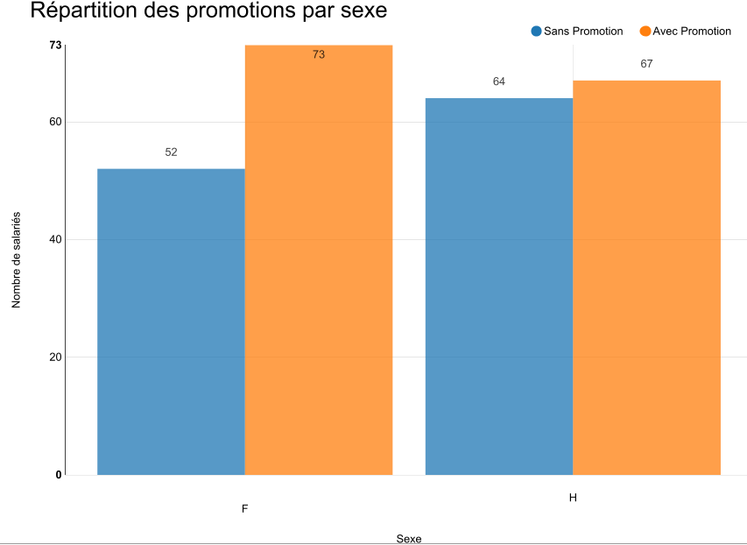
RÉPARTITION DES PROMOTIONS PAR SEXE
COMMENTAIRE
En analysant les données sur la répartition des promotions par sexe, on peut voir que le nombre de promotions et de non-promotions est relativement équilibré chez les hommes. Il y a cependant plus de femmes qui ont été promues que d'hommes.
Il est important de noter que ces données ne prennent pas en compte d'autres facteurs tels que l'expérience, la formation, les responsabilités et les rôles des employés, qui peuvent également avoir une influence sur les promotions. Il serait nécessaire de recueillir des données supplémentaires sur ces facteurs pour évaluer réellement l'égalité hommes-femmes en matière de promotions.

Slide 15
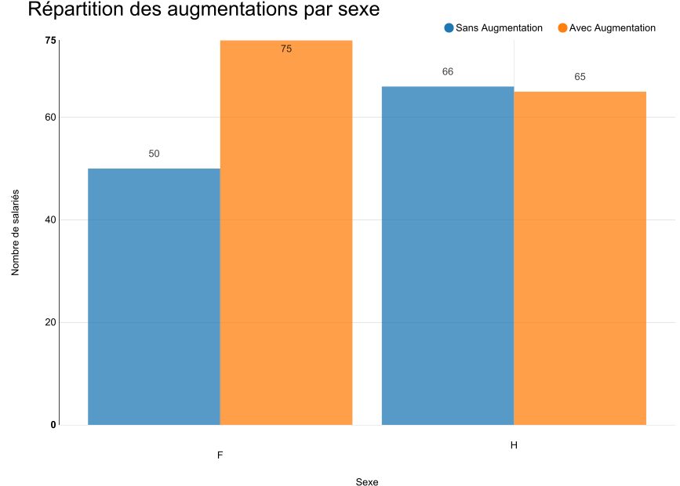
RÉPARTITION DES AUGMENTATIONS PAR SEXE
COMMENTAIRE
On peut voir que le nombre d'augmentations et de non-augmentations est relativement équilibré chez les hommes.
Il y a plus de femmes qui ont obtenu une augmentation que d'hommes.

Slide 16

CONCLUSION
Après avoir analysé les données fournies sur la répartition des effectifs, des types de contrats, des salaires, des promotions et des augmentations salariales par service et par sexe, il est clair que les données montrent des variations significatives dans la répartition des hommes et des femmes dans différents services, types de contrats, niveaux de salaires, promotions et augmentations salariales. Il y a également des inégalités salariales entre hommes et femmes dans l'entreprise.
Il est important de noter que ces données ne prennent pas en compte d'autres facteurs tels que l'expérience, la performance, les responsabilités et les rôles des employés, qui peuvent également avoir une influence sur les promotions, augmentations salariales et salaires. Il serait nécessaire de recueillir des données supplémentaires sur ces facteurs pour évaluer réellement l'égalité hommes-femmes dans l'entreprise.
En conclusion, il est clair qu'il y a des variations significatives dans la répartition des hommes et des femmes dans différents services, types de contrats, niveaux de salaires, promotions et augmentations salariales, et il y a également des inégalités salariales entre hommes et femmes. Il est important pour l'entreprise de poursuivre les enquêtes pour comprendre les raisons de ces variations et mettre en place des mesures pour corriger les inégalités éventuelles.

